Slide 1
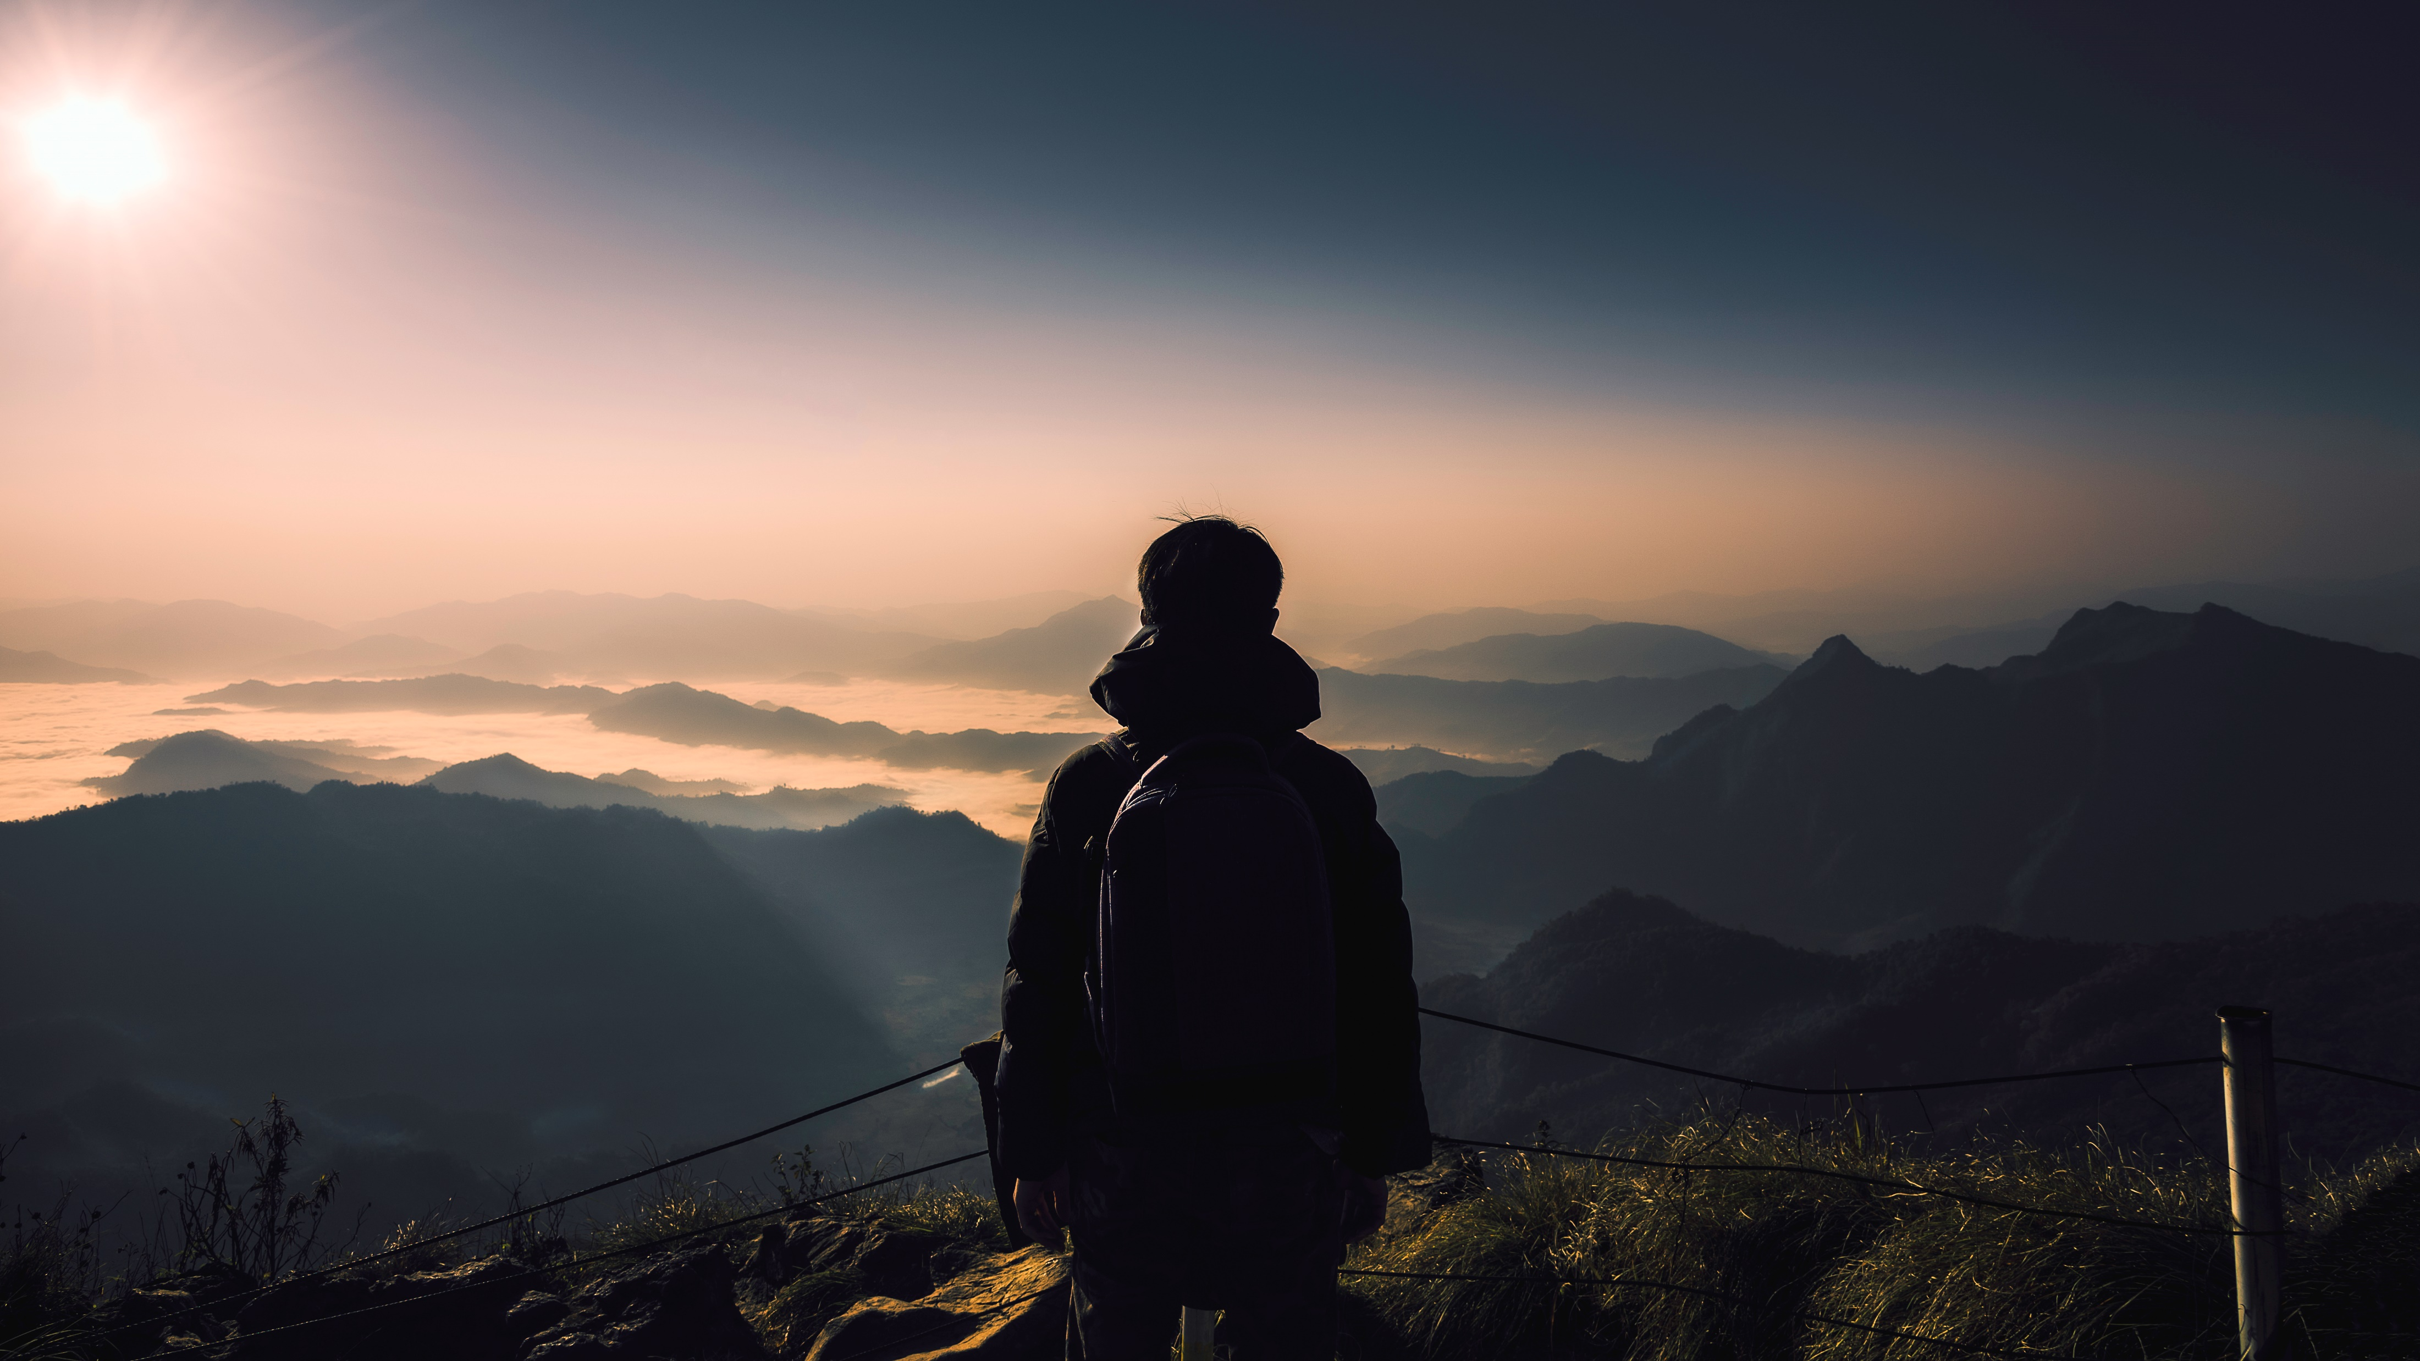
Projekat iz web programiranja
~DD Photography~
By: Filip Šuput i Tatjana Ivošević

Slide 2
Davor Dulić Photography
Ovaj sajt je namenjen fotografu i sadržaće sve ono što je samom fotografu bitno da ima kod svoje prezentacije radova.
To uključuje prvenstveno deo o njemu (About me page), zatim Galeriju njegovih radova, sa svim slikama koje se njemu dopadaju.
Sajt bi sadržao i deo gde će zainteresovani „customer-i“, moći „online da book-iraju“ fotografa, odnosno da zakažu fotografisanje, za određenu priliku.
Takođe, će sadržati i „Contact deo“, sa formom koju će zainteresovani Customer moći popuniti i tako se javiti fotografu.
Sajt će sadržati i razne sitnice (linkovi do FB-a, Instagram-a, osnovne info...)

Slide 3
Tehnologije koje ćemo koristiti
Front-end:
HTML5 i CSS3 kao osnovu,
JavaScript
JavaScript biblioteku jQuery
Bootstrap v4.1.3
Back-end:
PHP 5.5 za dodavanje funkcionalnosti sajtu i komuniciranje sa MySQL bazom

Slide 4
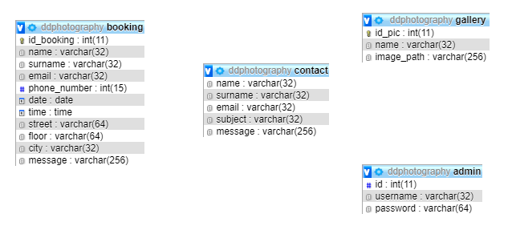
Admin stranica i baza
Admin stranica će posedovati: poruke Customer-a, info za book-ing, upload i delete za slike
Baza će se popunjavati, menjati, ali ovo je prva verzija.
Slika baze

Slide 5

Hvala na pažnji!
Pitanja?

